Slide 1
编程基础概念
Channel, CMT

Slide 2
计算机

Slide 3

具备存储和计算处理能力的电子设备

Slide 4
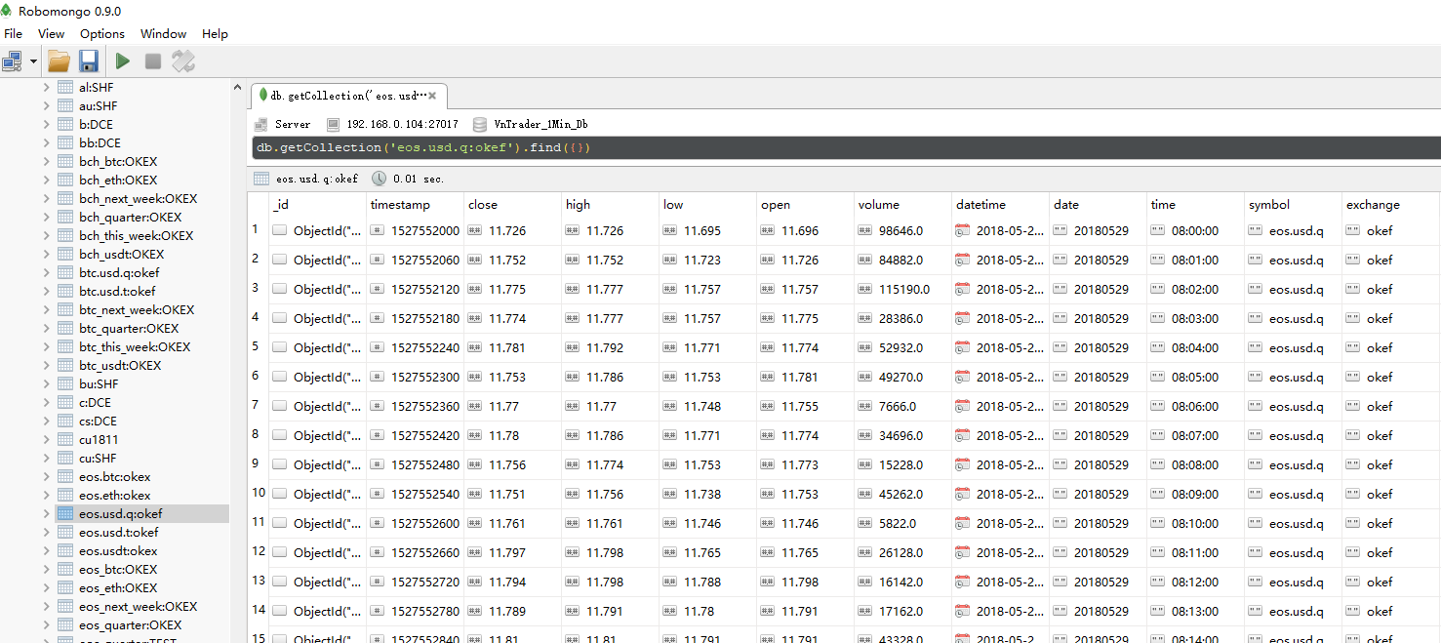
清洗/排序/存储

Slide 5
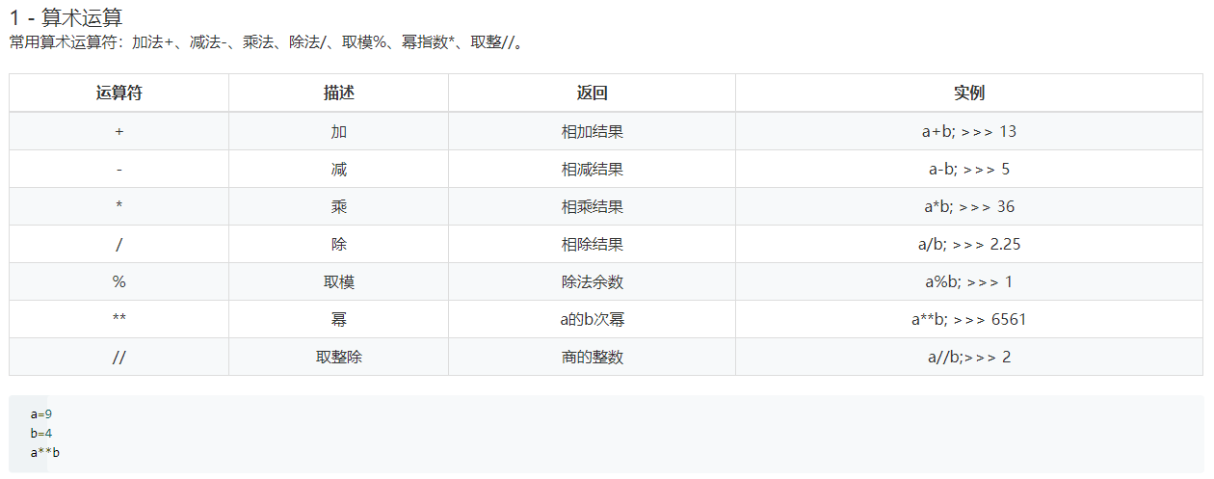
数值运算

Slide 6
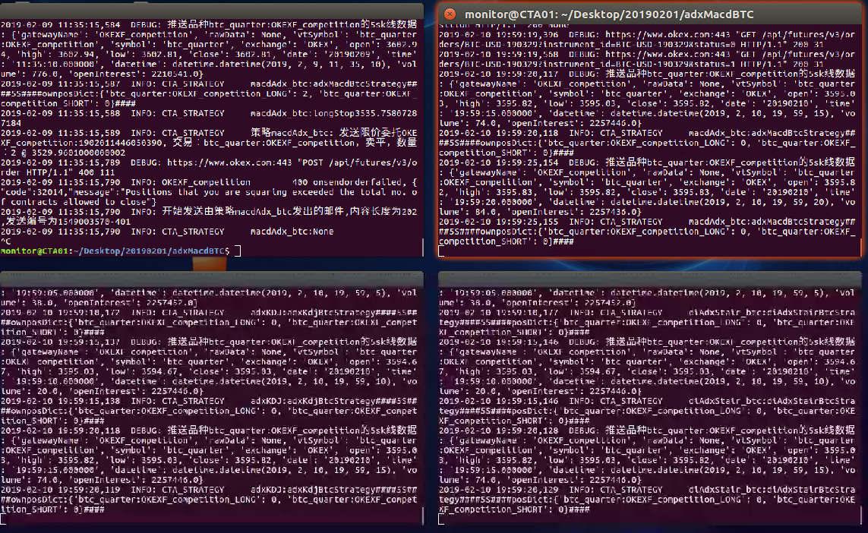
自动控制：监控执行

Slide 7

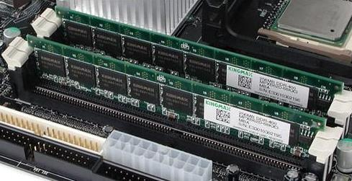
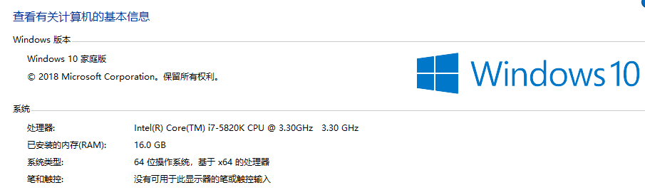

Slide 8
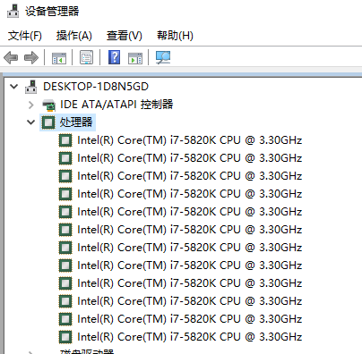
12核CPU

Slide 9
编程语言

Slide 10

概念：
用来编写计算机程序的语言，是一直人和计算机沟通的标准。
作用：
通过这些编程语言，编写一系列程序，让计算机执行制定的任务。

Slide 11
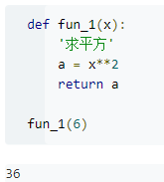
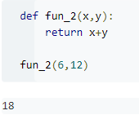
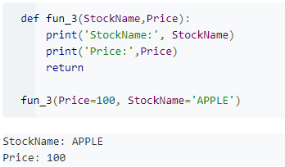
制定一个任务
步骤一
步骤二
步骤三

Slide 12

程序在执行之前需要一个专门的编译过程，把程序编译成为机器语言的文件，运行时不需要重新翻译，直接使用编译的结果就行了。程序执行效率高，依赖编译器，跨平台性差些。如C、C++。
编译语言 = 先全部翻译好再给外星人电脑执行
效率高，但灵活性低。
解释性语言编写的程序不进行预先编译，以文本方式存储程序代码。在发布程序时，看起来省了道编译工序。但是，在运行程序的时候，解释性语言必须先解释再运行。比如Python/JavaScript。效率比较低，依赖解释器，跨平台性好。
解释语言 = 一句句解释给外星人电脑听要执行什么
灵活，但是效率低。

Slide 13
计算机操作系统
Python解释器（版本）
（对代码进行解释给CPU执行）

Slide 14
Python环境安装

Slide 15
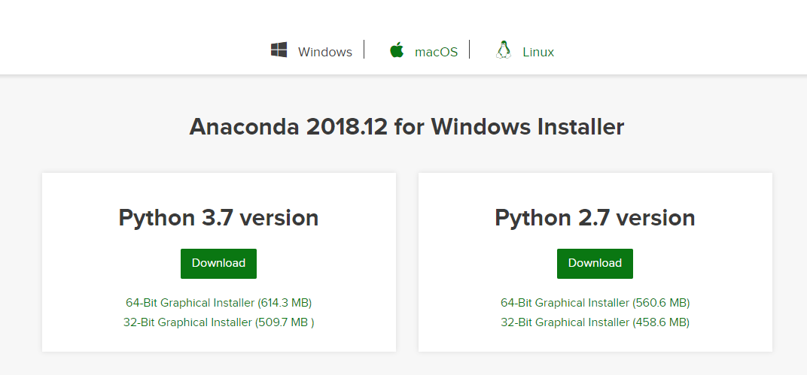
学习安装的目的：
根据自己的操作系统安装好Python环境，而不是熟悉所有操作系统的安装方式。
什么是Anaconda？
Anaconda包括Conda、Python以及一大堆安装好的工具包，比如：numpy、pandas等。
安装起来方便快捷，只需下载，双击，打勾，下一步，安装完成。
官网下载：https://www.anaconda.com/distribution
安装Anaconda请看视频

Slide 16

测试我们需要用命令提示符。
什么是命令提示符？
用户通过键盘输入指令，计算机接收到指令后，予以执行。
Mac如何打开命令提示符？
直接点击终端Terminal，输入conda，按Enter键即可测试是否安装成功。
Windows如何打开命令提示符？
方法一：按开始键，输入cmd,点击命令提示符。
方法二：在空⽩的地⽅，按Shif t +⿏标右键，点击打开PowerShell或命令⾏。
方式三：直接在对应路径输入cmd，按Enter键。
打开后输入conda –V，测试是否安装成功。

Slide 17
如何打开jupyter notebook？
安装完Anaconda后，只需要在对应的文件夹下打开命令提示符，
再输入jupyter notebook即可。
如何用命令进入对应的文件夹？
cd.. ：退回上个目录
cd 文件名： 进入某个文件夹
dir(Windows)/ls(OSX) ：查看当前目录文件
ctrl c ：终止命令执行

Slide 18
Python三方函数库安装

Slide 19
什么是函数？
定义：函数是指一段在一起的、可以做某一件事（实现某功能）的程序。
函数的作用是什么？
方便代码复用/分解任务，简化程序逻辑/使代码更加模块化
Python函数的类型？
内建函数/自建函数/第三方函数库

Slide 20
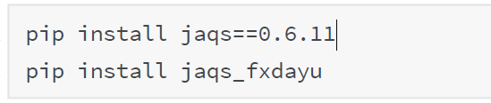
第三方函数库安装方式：
以下的package name代表工具包的名称，需要安装的工具包名称分别是talib/mpl_finance
Pip直接安装，在命令提示符输入pip install package name
Git下载，在命令提示符输入 python setup.py install
Brew直接安装（OSX）,在命令提示符输入brew install package name
Wheel编译安装（Windows）,在命令提示符输入 pip install 把wheel文件拉进去
工具源代码如果包含C++的化需要编译，而wheel是编译后的，可以直接安装。（需要下载自己电脑Python版本对应的版本）
wheel函数库下载路径: https://www.lfd.uci.edu/~gohlke/pythonlibs/
安装jaqs,如何控制工具包的版本:
在命令提示符直接输入以下两行命令，==是控制安装某个版本号。

Slide 21
安装第三方函数库请看视频
Windows安装文档：
http://www.fxdayu.com/tutorials.html?article=186
Mac安装文档：
http://www.fxdayu.com/tutorials.html?article=182

Slide 22
常见问题

Slide 23
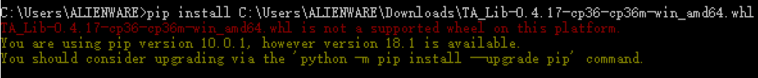
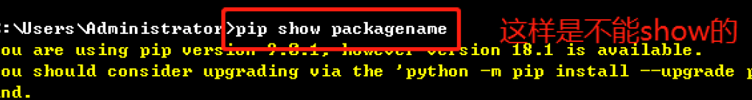
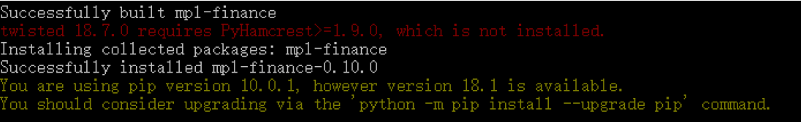
1. 装错版本：如果在安装talib过程中报下面的错
主要原因是python是3.7的，需要安装37的轮子，下载37重新安装即可。
2. 直接输入了“packagename”
这个词是代指其他的工具包，需要输入对应的包才可以哦！
3. 工具依赖的工具包缺失
提示缺失什么就安装即可，在命令提示符输入pip install PyHamcrest

Slide 24

要快但不要急，讲究的是高效的方法。
困难困难，只要不困其实也没那么难。

